Slide 1
과목_학년학기_단원 | suh_h_0401_07
차시명 | 04 지구로 돌아갈 준비하기
파일명 | suh_h_0401_07_0004
검토 | 담당
수학팀 | 박종민
문서 HISTORY
번호 | 버전 | 문서 작성일 | 내용 비고 | 작성자 (내선번호) | 검토자
1 | V 1.0 | 2022.2.27. | 문서 발생 | 김범수
2 | V 1.0 | 2022.03.23 | 1차 검수 |  | 박종민
3 | V 2.0 | 2022.03.25 | 2차 검수 |  | 김예림
4
5
6
7
8
9
10
11

Slide 2
학습 단계 | 자료명 |  | 프레임 수 | 교과서 정보 | 파일명 | 자료 형태
도입 | 애니 | [도입 애니메이션] 돌아갈 준비 | 1 | 수학 158쪽 | suh_h_0401_07_0004_101_1.html | Html5(애니)
도입 | 생각 열기 | [생각 열기] 지구로 돌아갈 준비하기 | 1 | 수학 158쪽 | suh_h_0401_07_0004_102_1.html | Html5
도입 | 학습 목표 | 이번 시간에 배울 내용 | 1 |  | suh_h_0401_07_0004_103_1.html | Html5
전개 | 활동 1 | [활동 1] 지구로 돌아갈 길의 각도 재기 | 1 | 수학 158쪽 | suh_h_0401_07_0004_201_1.html | Html5
전개 | 활동 2 | [활동 2] 각도를 어림하여 그리고 각도기로 확인하는 훈련하기 | 1 | 수학 159쪽 | suh_h_0401_07_0004_202_1.html | Html5
전개 | 활동 3 | [활동 3] 임무 카드에 장애물을 피해 갈 수 있는 길을 그리고 일지 쓰기 | 1 | 수학 159쪽 | suh_h_0401_07_0004_203_1.html | Html5
정리 | 차시 예고 | 다음 시간에 배울 내용 | 1 |  | suh_h_0401_07_0004_301_1.html | Html5
총 프레임 수 |  |  | 7

Slide 3
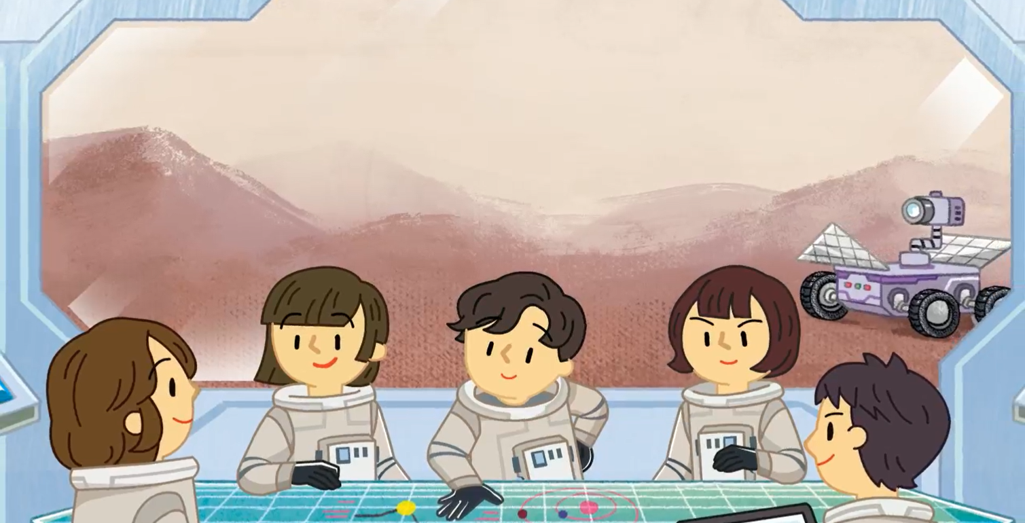

4-1
7. 지구로 돌아오기
suh_h_0401_07_0004_101_1
04 지구로 돌아갈 준비하기
Θ Description & Function
[애니 DVD 개발물]
전자저작물 참고
한대희 수학 4-1 지도서\app\resource\contents\lesson07\ops\7\media\mp4
[애니 게이트 참고 화면]
돌아갈 준비
애니 파일명 | 7_3_1_ani.mp4

Slide 4
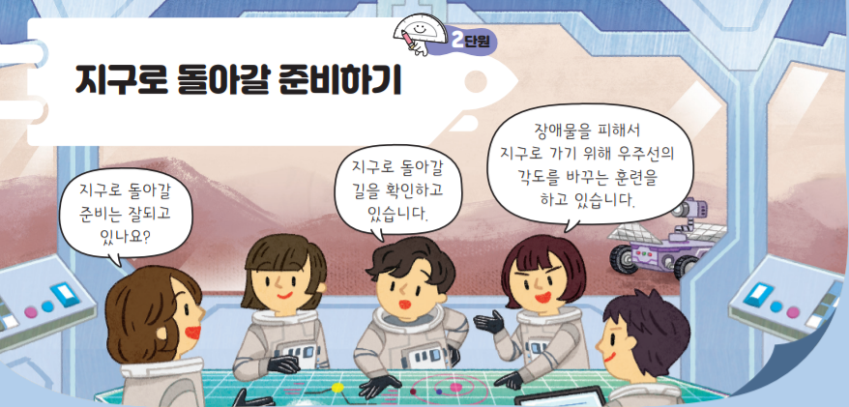
4-1
7. 지구로 돌아오기
suh_h_0401_07_0004_102_1
04 지구로 돌아갈 준비하기
Θ Description & Function
다음 그림의 상황에 대하여 이야기해 봅시다.
1. 삭제 영역
2. 이미지 위에 말풍선 소스 사용. - 말풍선 안에 텍스트 크기 조절하여 텍스트 삽입.
그림
물음 1
#1
장애물을 피해서
지구로 가기 위해 우주선의
각도를 바꾸는 훈련을
하고 있습니다.
지구로 돌아갈
길을 확인하고
있습니다.
#2
지구로 돌아갈
준비는 잘되고
있나요?
삽화 파일명 | LH 서버 > 원본 삽화 폴더 > 7단원 > (4차시)4-1-7_도입.psd

Slide 5



4-1
7. 지구로 돌아오기
suh_h_0401_07_0004_102_1
04 지구로 돌아갈 준비하기
Θ Description & Function
다음 그림의 상황에 대하여 이야기해 봅시다.
답 칸 클릭하면 답 나타남. 정답 확인 버튼은 정답 가리기로 토글 됨.
모든 예 약물은 정답 칸 클릭 시 정답과 함께 나타남.
그림
물음 1
그림은 어떤 상황인가요?
지구로 돌아갈 준비가 잘되고 있는지 이야기하고 있습니다.
#2
지구로 돌아갈 길을 확인하고 있습니다.
장애물을 피해서 지구로 가기 위해 우주선의 각도를 바꾸는 훈련을 하고 있습니다.
#1

Slide 6
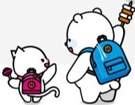
4-1
7. 지구로 돌아오기
suh_h_0401_07_0004_103_1
04 지구로 돌아갈 준비하기
Θ Description & Function
#1
[이번 시간에 배울 내용]
준비물 팝업 창.
1
이번 시간에는 무엇을 배울까요?
주어진 각의 크기를 잴 수 있습니다.
각도를 어림하고 각도기로 확인할 수 있습니다.
#2
각도기, 자

Slide 7
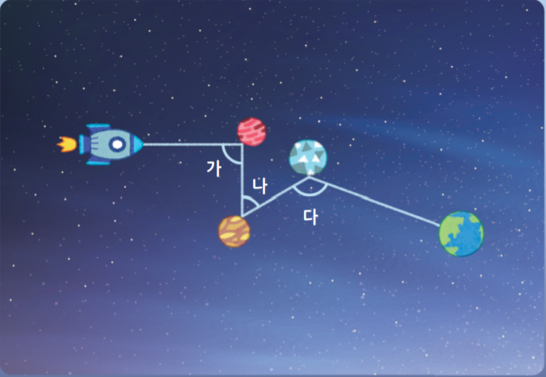
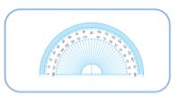
4-1
7. 지구로 돌아오기
suh_h_0401_07_0004_201_1
04 지구로 돌아갈 준비하기
Θ Description & Function
대한민국 1호기가 지구로 돌아갈 길을 나타낸 것입니다. 각도를 재어 봅시다.
지시문 볼드→ 각도기, 드래그
텍스트 직접 삽입.
각도기 기능 전자저작물과 동일 <전자저작물 참고> 한대희 수학 4-1 지도서\app\resource\contents\lesson07\ops\7\7_3_03.html
답 칸을 클릭하면 정답 나타나기. 정답 확인은 정답 가리기로 토글됨.
#1
각도기를 드래그하여 옮기세요.
#2
#3
가
가 :
˚
나
90
다
나 :
60
˚
다 :
130
˚
#4
삽화 파일명 | 7_3_3.png 한대희 수학 4-1 지도서\app\resource\contents\lesson07\ops\7\images\7_3

Slide 8
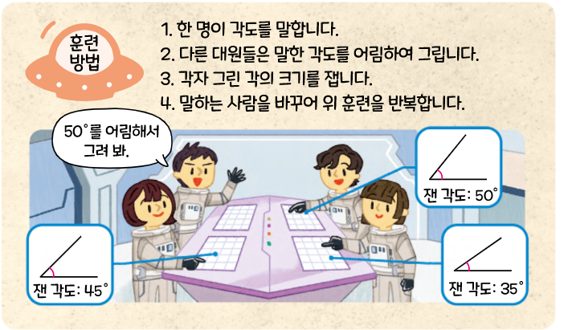








4-1
7. 지구로 돌아오기
suh_h_0401_07_0004_202_1
04 지구로 돌아갈 준비하기
Θ Description & Function
각도를 어림하여 그리고 각도기로 확인하는 훈련을 해 봅시다.
이너 버튼(페이지 2개)
배경 색(무늬) 맞추기 - 텍스트 직접 새로 쓰기.
텍스트 띄어쓰기 수정→ 활동 영상 보기 클릭하면 DVD 내 영상을 팝업 플레이어로 재생. http://cdata.tsherpa.co.kr/tsherpa/MultiMedia/Flash/2020/curri/index.html?flashxmlnum=soboro2&classa=A8-C1-62-KK-KA-02-03-04-0-0-0-0&classno=AA_SAMPLE/nproto_sample/DA/nproto_cmn_924.html 2번 탭 참고.
#3
#2
1. 한 명이 각도를 말합니다.
2. 다른 대원들은 말한 각도를 어림하여 그립니다.
3. 각자 그린 각의 크기를 잽니다.
4. 말하는 사람을 바꾸어 위 훈련을 반복합니다.
훈련
방법
50˚를 어림해서
그려 봐.
잰 각도: 50˚
잰 각도: 45˚
잰 각도: 35˚
#1
삽화 파일명 | 7_3_4_01.png / 7_3_4_01.svg 한대희 수학 4-1 지도서\app\resource\contents\lesson07\ops\7\images\7_3

Slide 9
4-1
7. 지구로 돌아오기
suh_h_0401_07_0004_202_1
04 지구로 돌아갈 준비하기
Θ Description & Function
각도를 어림하여 그리고 각도기로 확인하는 훈련을 해 봅시다.
지시문 볼드→ 각도기, 드래그
각도기 기능 전자저작물과 동일 <전자저작물 참고> 한대희 수학 4-1 지도서\app\resource\contents\lesson07\ops\7\7_3_04.html
모든 예 약물은 정답 칸 클릭 시 정답과 함께 나타남.
답 칸을 클릭하면 정답 나타나기. 정답 확인은 정답 가리기로 토글됨.
#1
각도기를 드래그하여 옮기세요.
 | 1회 | 2회 | 3회
말한 각도
어림하여 그린 각
잰 각도
#2
#3
30˚
100˚
80˚
30˚
100˚
80˚
#4

Slide 10


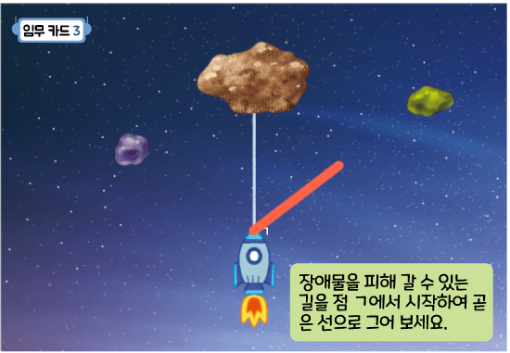

4-1
7. 지구로 돌아오기
suh_h_0401_07_0004_203_1
04 지구로 돌아갈 준비하기
Θ Description & Function
대한민국 1호기가 각도를 바꾸는 훈련을 하던 중 장애물이 나타났습니다. 에 장애물을 피해 갈 수 있는 길을 그린 후 두 길이 이루는 각도를 어림하고 각도기로 확인해 봅시다. 그리고 일지를 써 봅시다.
준비물 약물
지시문 볼드→ 노란 부분, 드래그, 그려
각도기 기능
반짝이는 노란 점 있음. 전자저작물과 동일한 효과. 7_3_05.html 한대희 4-1 지도서\app\resource\contents\lesson07\ops\7
텍스트 직접 삽입.
이너 버튼(페이지 2개)
다시 하기 버튼 사용. 토글 없음.
준비물 197쪽
#1
#2
노란 부분을 드래그하여 그려보세요.
#3
#4
#5
장애물을 피해 갈 수 있는
길을 점 ㄱ에서 시작하여
곧은 선으로 그어 보세요.
#7
#6
삽화 파일명 | 7_3_5_01.png / 7_3_5_01.svg / 7_3_5_card.svg 한대희 수학 4-1 지도서\app\resource\contents\lesson07\ops\7\images\7_3

Slide 11

4-1
7. 지구로 돌아오기
suh_h_0401_07_0004_203_1
04 지구로 돌아갈 준비하기
Θ Description & Function
대한민국 1호기가 각도를 바꾸는 훈련을 하던 중 장애물이 나타났습니다. 에 장애물을 피해 갈 수 있는 길을 그린 후 두 길이 이루는 각도를 어림하고 각도기로 확인해 봅시다. 그리고 일지를 써 봅시다.
예 보기 버튼 클릭 시 확대 팝업창이 나타남.(다음 슬라이드 참고)
준비물 197쪽
<일지>
월
일
요일
우리는 우주선의 각도를 바꿀 일에 대비해 다양한 각도를 어림하는 훈련을 했다.
#1
삽화 파일명 | 7_3_5_card.svg 한대희 수학 4-1 지도서\app\resource\contents\lesson07\ops\7\images\7_3 7_2_5_line.png / 7_2_5_line.svg 한대희 수학 4-1 지도서\app\resource\contents\lesson07\ops\7\images\7_2

Slide 12

4-1
7. 지구로 돌아오기
suh_h_0401_07_0004_203_1
04 지구로 돌아갈 준비하기
Θ Description & Function
<예 보기 버튼 클릭 시 나타나는 화면>
1. 텍스트는 어절 단위로 끊어서 줄바꿈.
우리는 우주선의 각도를 바꿀 일에 대비해 다양한 각도를 어림하는 훈련을 했다. 먼저 지구로 돌아갈 길을 확인하여 우주선의 각도를 진행 방향으로 얼마만큼 바꾸어야 하는지 확인했고, 각도를 어림하여 그리고 각도기로 확인하는 훈련을 하여 우주선의 경로를 바꿈에 따라 각도가 얼마인지 알 수 있도록 하였다. 돌아가던 길에 장애물이 나타났고 이를 피하기 위해 우리는 길을 그린 후 각도를 어림하고 확인해 보았다.

Slide 13

4-1
7. 지구로 돌아오기
suh_h_0401_07_0004_301_1
04 지구로 돌아갈 준비하기
Θ Description & Function
#1
[다음 시간에 배울 내용]
1
다음 시간에는 무엇을 배울까요?
음식을 계획적으로 먹기
160~161쪽

